Slide 1
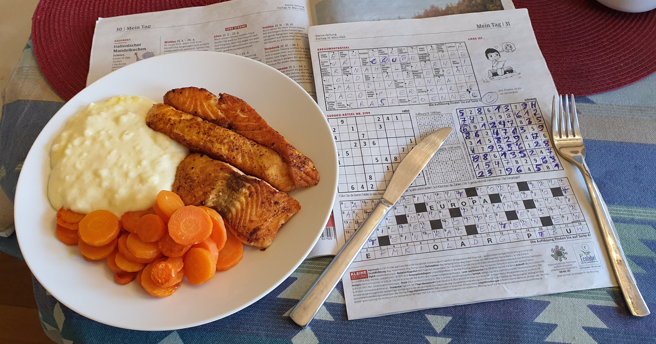
IS(S)T DIGITALE GRUNDBILDUNG INFORMATIK?

Slide 2
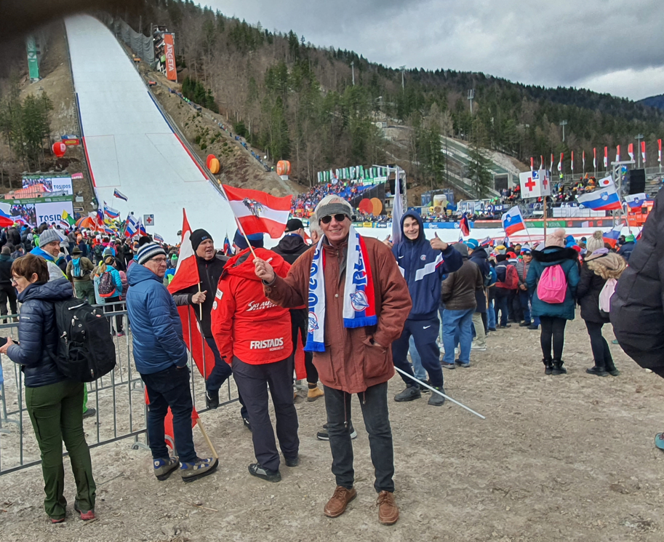
SUPER, DASS IHR IN ÖSTERREICH DIGITALE GRUNDBILDUNG VERPFLICHTEND EINGEFÜHRT HABT!
JO, EH!
NO, JO …
IMMA WIEDA, IMMA WIEDA, ...

Slide 3
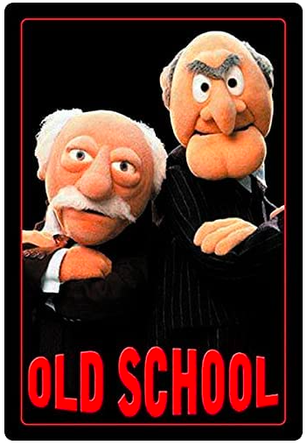
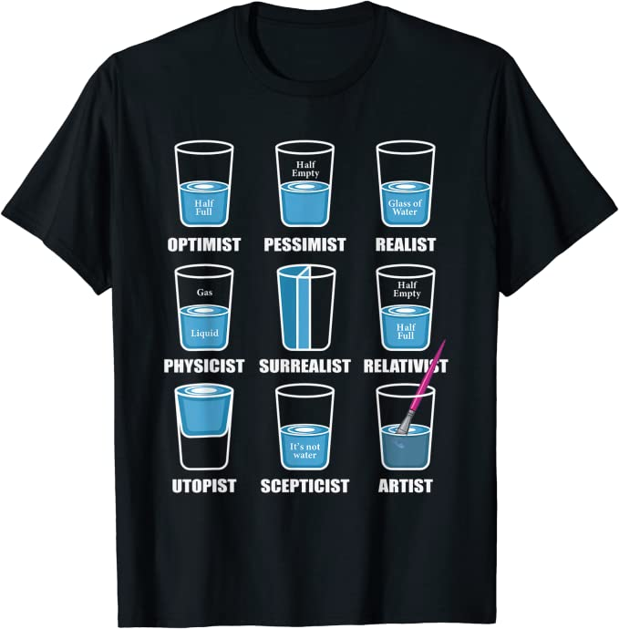
Wie Digitale (Grund?)Bildung nichtsdestotrotz gelingen kann.
Nicht einfach (so) ein Fach?!
Peter Micheuz, UNI KLU, Ruhegenießer

Slide 4
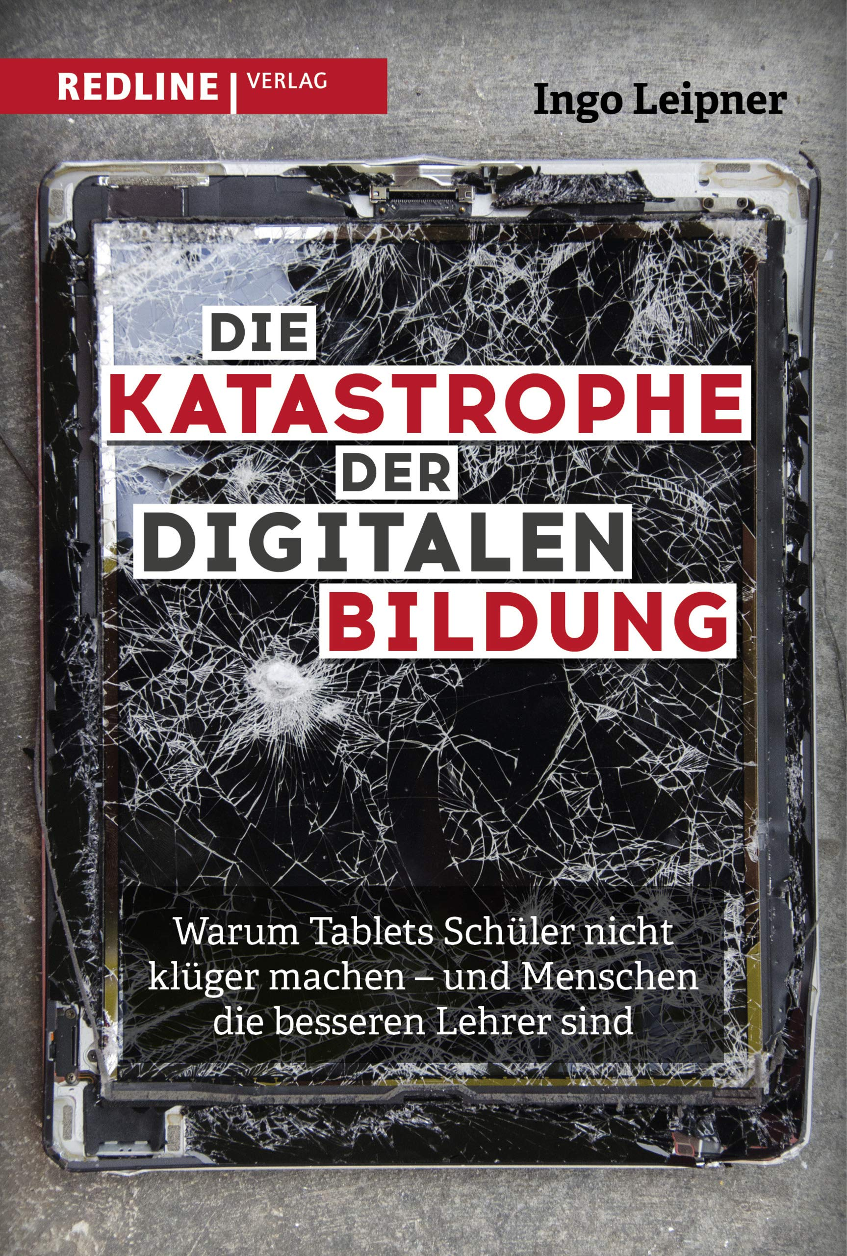
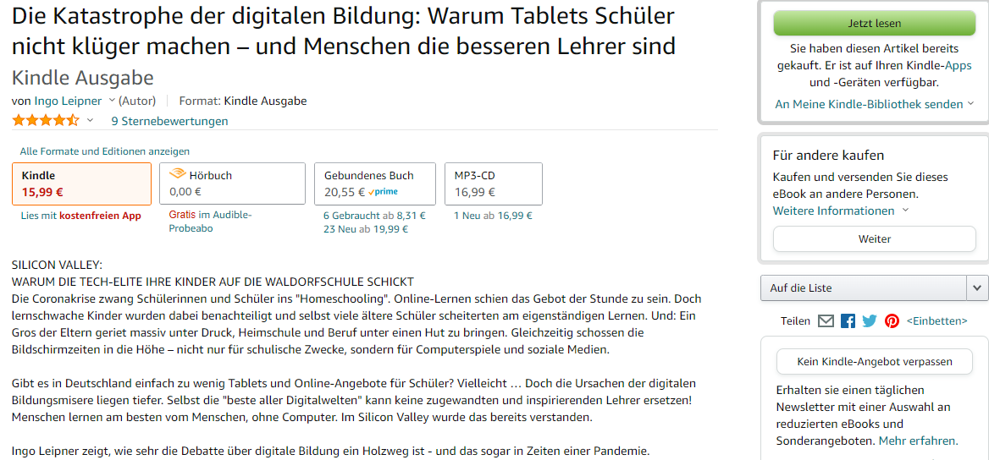
WIE KANN MAN SO EIN FACH EINFACH SO EINFÜHREN?

Slide 5
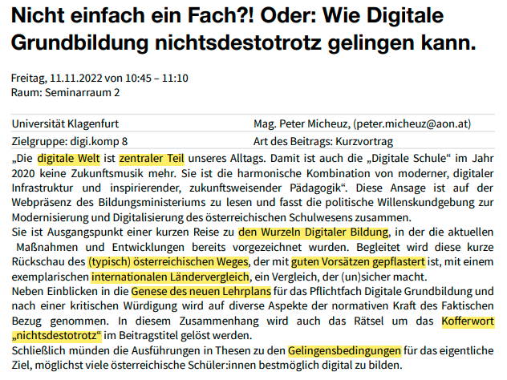

Slide 8
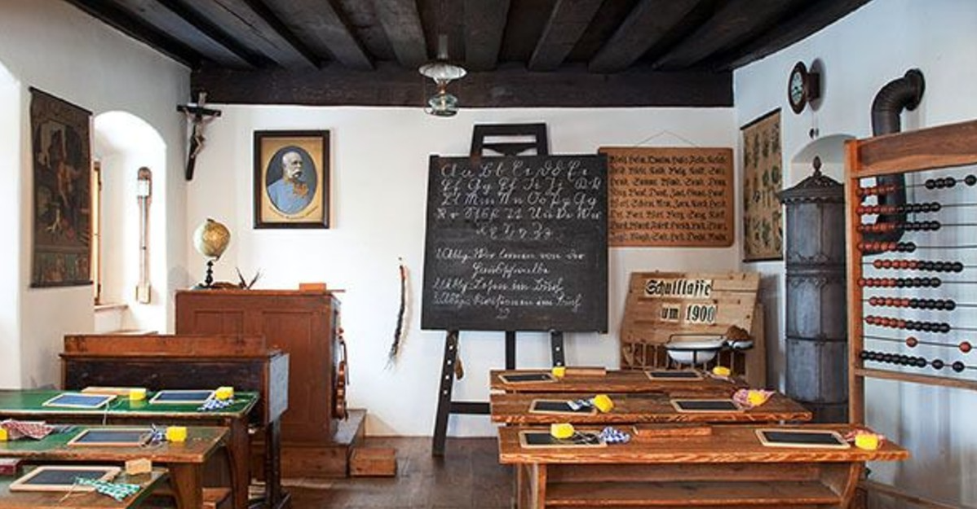
CHEATGPT PROOF CLASSROOM!
Meinen Buabn und Mäderln is so einiges erspart geblieben …

Slide 9
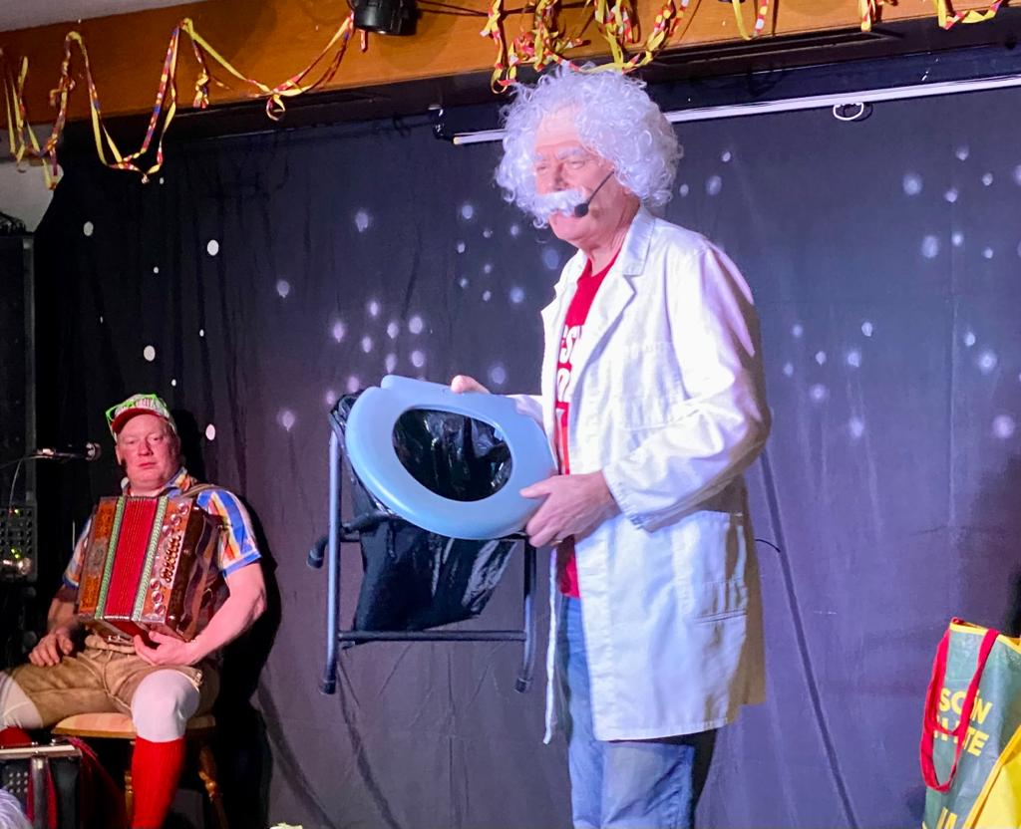
Herr Micheuz, a könn‘t ma bitte zum eigentlichen Thema kommen!!!

Slide 10
2011

Slide 11
Standards in den Informationstechnologien (Dorninger)
IT-Infrastrukturstandards im Bildungsbereich (Apflauer)
Zertifikate in Schulen - sind Noten nichts mehr wert? (Karner)
Verändert der ECDL den Informatikunterricht? (Hopfenwieser)
Test Your IT-Knowledge (Keller – Schweiz)
Die Trägheit als Chance (Thomann – Schweiz)
Neue Einheitliche Prüfungsanforderungen in der Abiturprüfung Informatik (Fothe – BRD)
Informatische Bildung und PISA Standards – zur Umsetzung für die informatische Bildung (Humbert – BRD)
Langlebige Standards in einer schnelllebigen Welt (Schauer – Österreich/Schweiz)
Überlegungen zum Erreichen eines Minimalstandards im Programmierunterricht (Antonitsch)
Informationstechnologische und informatische Bildungsstandards für österreichische Schulen (Schwarz)

Slide 12
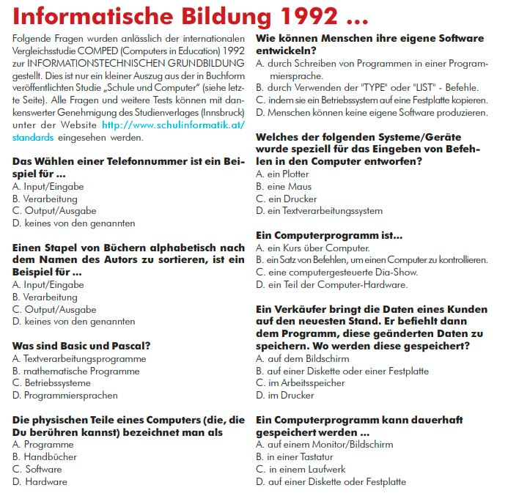
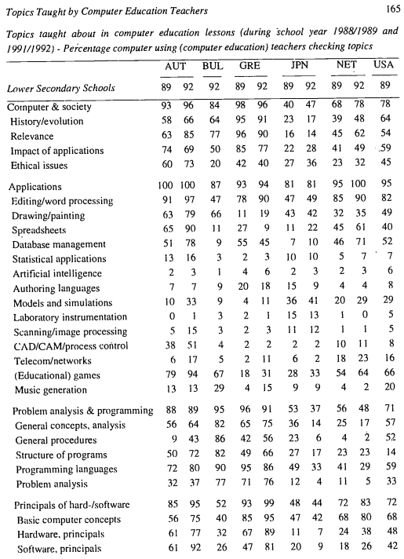
COMPED 89/92 Study Computers in Education

Slide 13
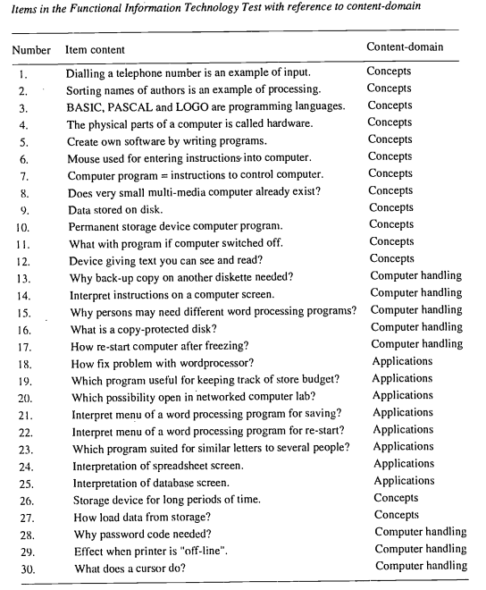
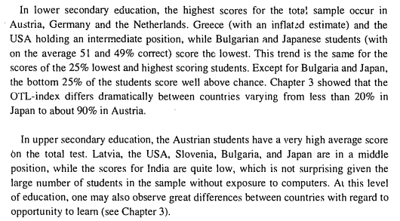
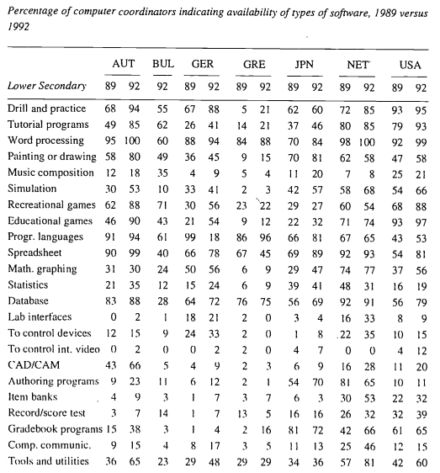
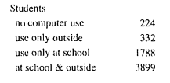

Slide 14
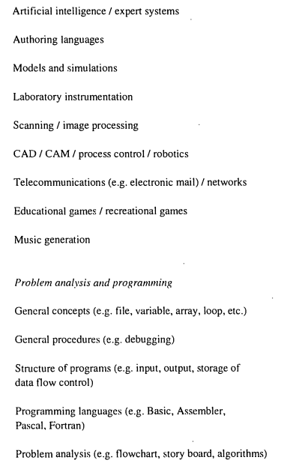
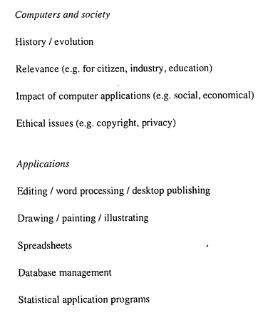

Slide 15
30 Jahre später: ICILS 2023
Anfang Mai – Anfang Juni
Ca. 3500 14-Jährige aus 160 AHS-Unterstufe und Mittelschulen werden befragt und getestet. Auch in COMPUTATIONAL THINKING …
Austria, Azerbaijan, Belgium (Flemish), Bosnia and Herzegovina, Chinese Taipei, Croatia, Cyprus, Czech Republic, Denmark, Finland, France, Germany (with North Rhine-Westphalia as a benchmarking entity), Greece, Hungary, Italy, Kazakhstan, Kosovo, Latvia, Luxembourg, Malta, Netherlands, Norway, Oman, Portugal, Republic of Korea, Romania, Serbia, Slovak Republic, Slovenia, Spain, Sweden, United States, and Uruguay.
https://www.iqs.gv.at/icils-2023

Slide 16
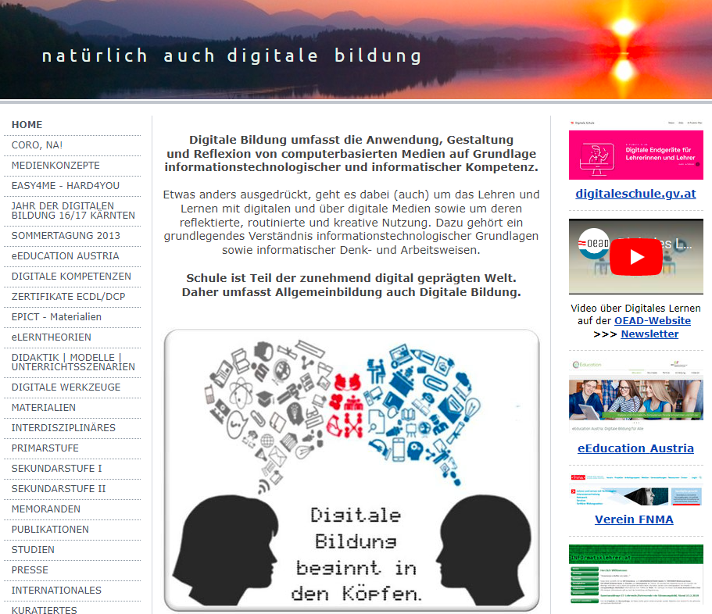
www.digitale-bildung.at

Slide 17
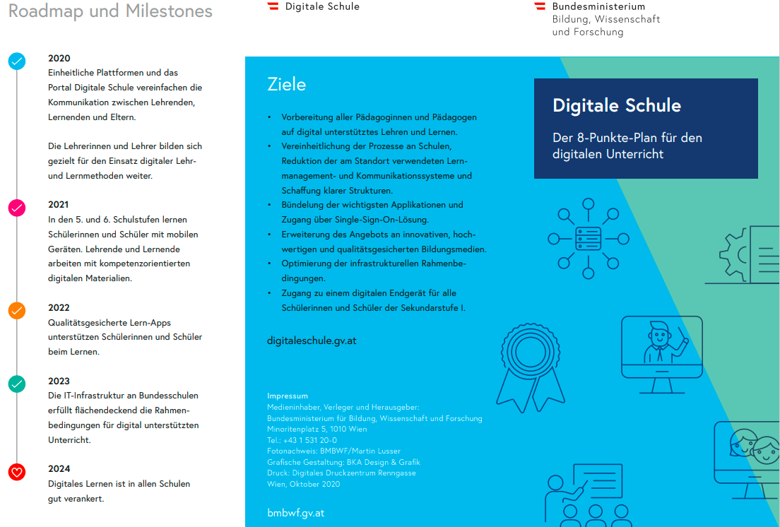

Slide 18
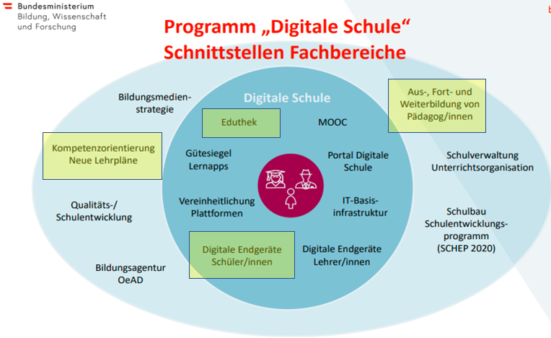

Slide 19
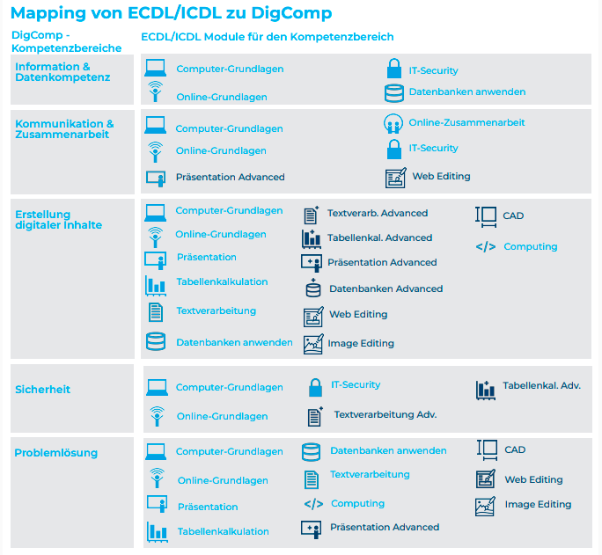
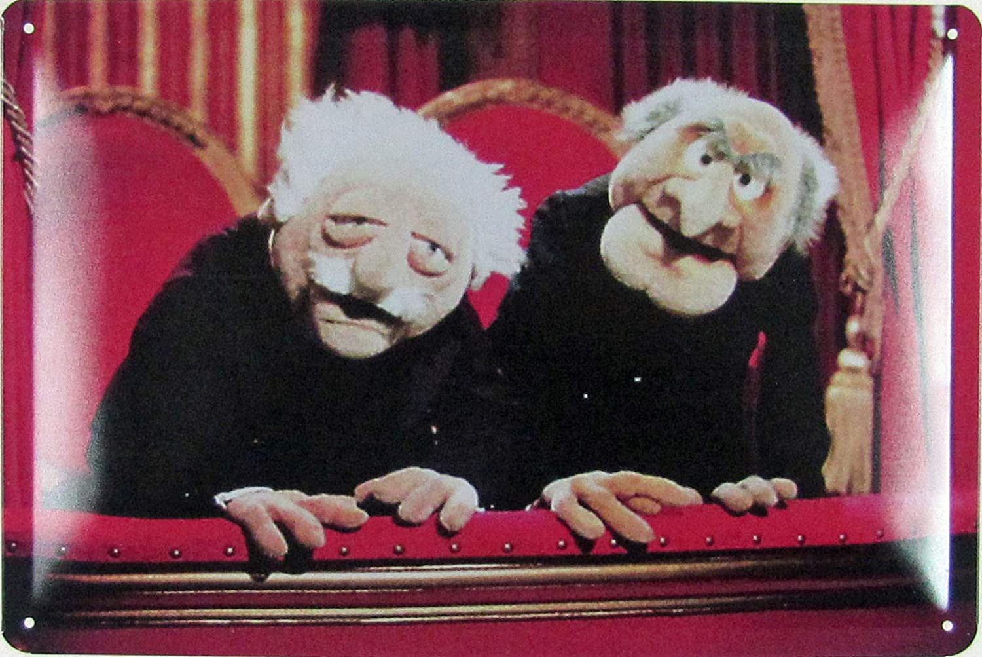
Und dann wechseln‘s die „IT-Bildungspläne“ fast öfter als die Unterrichtsminister …
Zuerst wor long nix …
… und is besser wurd‘n?

Slide 20
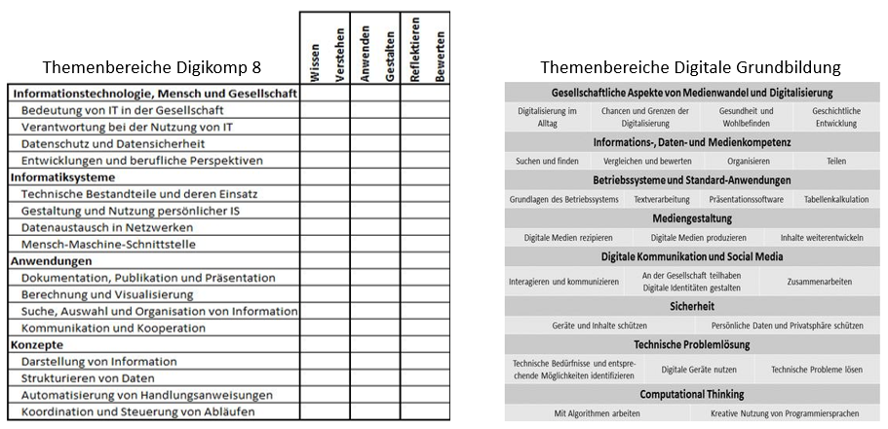
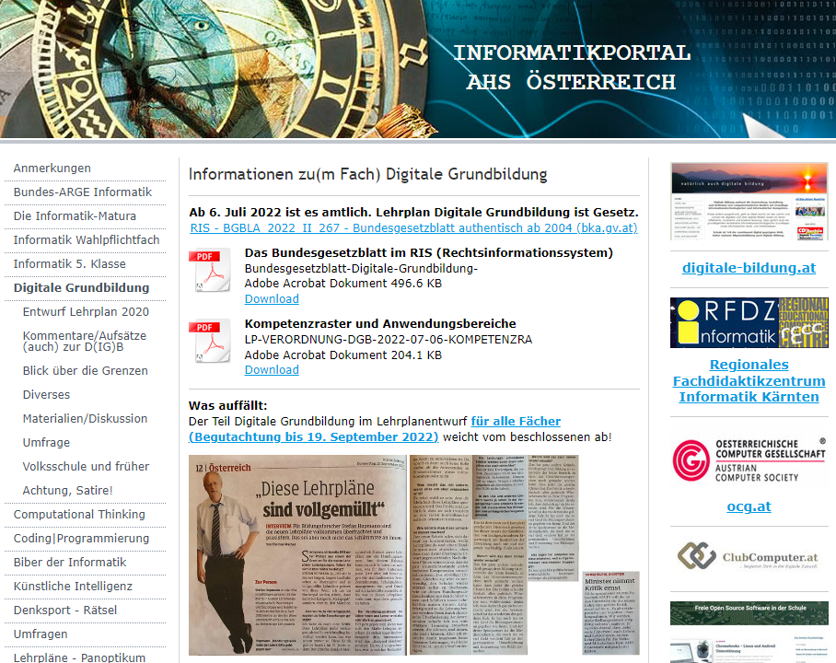
www.ahs-informatik.at/digitale-grundbildung

Slide 22
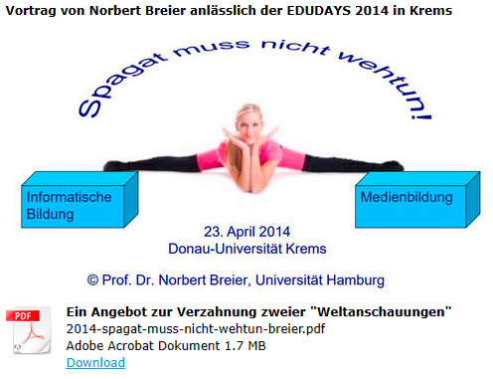
Medien* im Anmarsch [If you can‘t beat them join them]

Slide 23
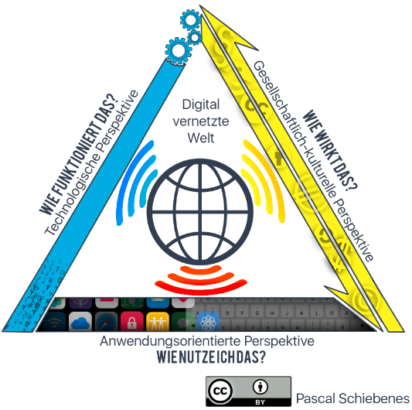
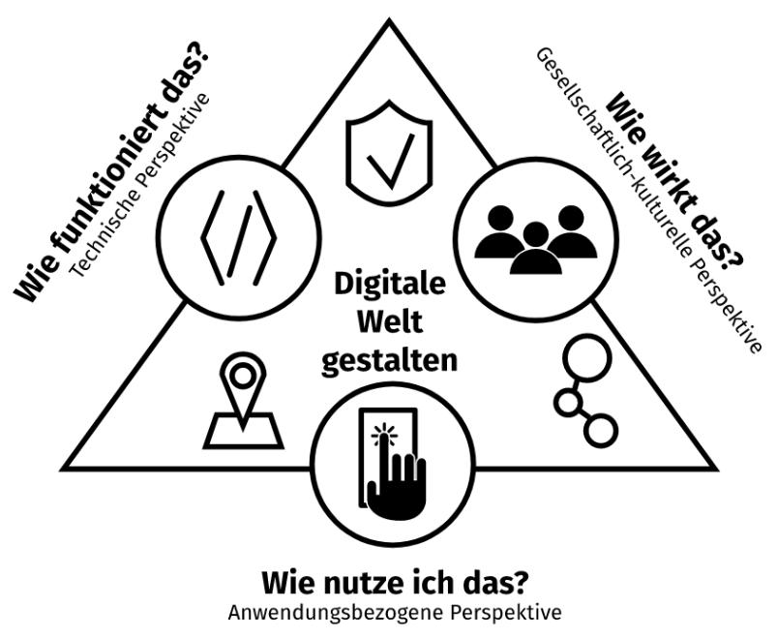
© Beat Doebeli

Slide 24
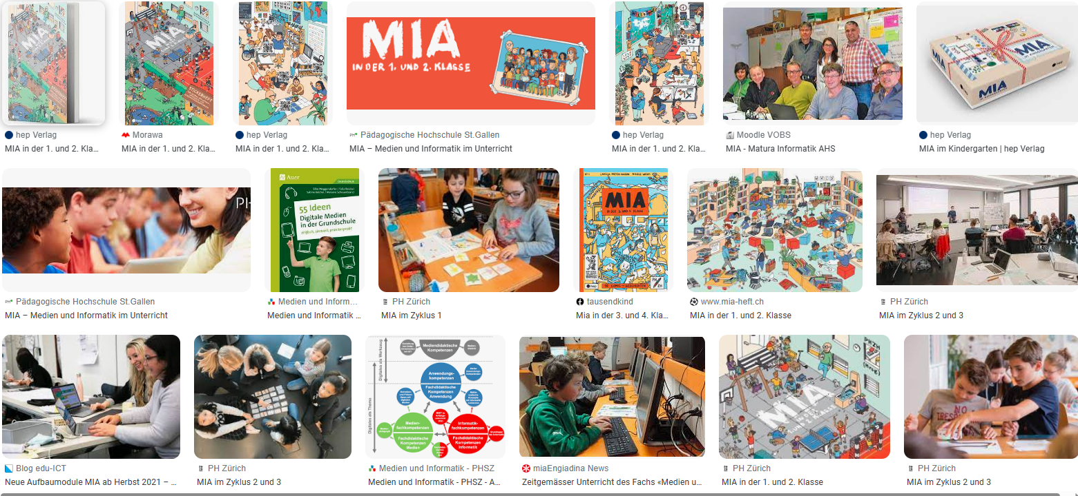
Omama MIA! Ein Blick zum Nachbarn

Slide 25
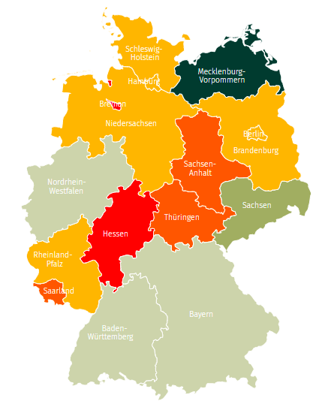
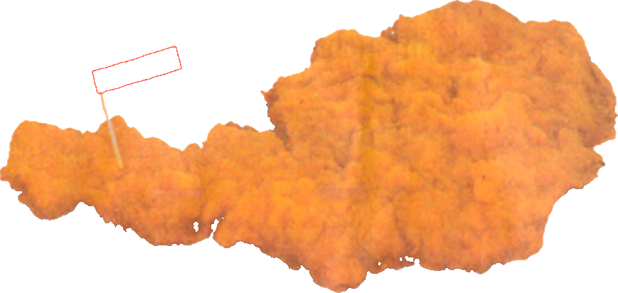
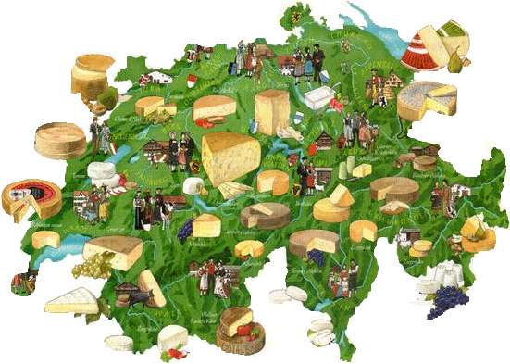
7 Themenfelder
- Informationsdarstellung mit Grafik-, Text- und Multimediadokumenten (18)
- Projekt: Erstellen einer Multimediapräsentation (5)
- Hierarchische Informationsstrukturen – Dateisystem (5)
- Vernetzte Informationsstrukturen (8)
- Chancen und Risiken digitaler Kommunikation (5)
- Beschreibung von Abläufen durch Algorithmen (11)
- Projekt (4)
4 Themenfelder
- Daten und ihre Spuren
- Computerkompetenz
- Algorithmisches Problemlösen
- Automatisierte Prozesse
?
4 Themenfelder
- Daten und Codierung
- Algorithmen
- Rechner und Netze
- Informationsgesellschaft und Datensicherheit
?
?
?
?
?

Slide 26
Die Lehrplankommission bei der Arbeit …
Digitale ArteFAK(E)te müssen auch unbedingt in den Lehrplan
Meine bescheidene Meinung: Dagstuhl-Dreieck für Praktiker*innen (insb. Lehrkräfte), Frankfurt-Dreieck für Theoretiker*innen (insb. Forscher*innen).
Und wer soll das nur unterrichten?
Es möge geschehen …
„Aus der Interaktionsperspektive betrachtet, interessiert, welches Menschenbild durch diese Formen möglicher Selbstthematisierung konstituiert wird. Zweitens wird abstrakter auch die Frage gestellt, wie und vor dem Hintergrund welcher kulturellen Einschreibungen Subjekte in den jeweiligen Medien repräsentiert und adressiert sind, beispielsweise in Form von Interessenprofilen in Empfehlungs- und Filtersystemen oder auf Ebene von Interfaces und Interaktionsmöglichkeiten. Drittens sind beispielsweise im Angesicht von Data Analytics und Künstlicher Intelligenz traditionell auf Subjekte bezogene Konzepte wie Autonomie und Authentizität auch auf technologisch-medialer Ebene in den Blick zu nehmen.“

Slide 27
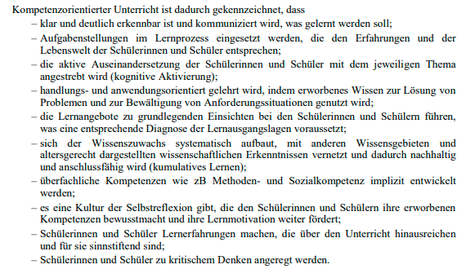

Slide 28
Ein gelungener, kompetenzorientierter ??? Unterricht berücksichtigt folgende acht Grundsätze:
Grundsatz 1: Lehrerinnen und Lehrer nehmen Schülerinnen und Schüler individuell wahr und ermöglichen individuelle Lernprozesse.
Grundsatz 2: Lehrerinnen und Lehrer bieten einen digital unterstützten Unterricht und nutzen innovative Lern- und Lehrformate.
Grundsatz 3: Alle an der Unterrichtsorganisation beteiligten Personen kooperieren und ermöglichen einen inklusiven Unterricht an der Schule.
Grundsatz 4: Lehrerinnen und Lehrer planen den Unterricht sorgfältig und sorgen für eine kompetenzfördernde Lernumgebung.
Grundsatz 5: Lehrerinnen und Lehrer begleiten die Lernprozesse der Schüler:innen.
Grundsatz 6: Alle am Schulleben Beteiligten pflegen einen respektvollen Umgang miteinander.
Grundsatz 7: Sprachsensibler Fachunterricht findet in allen Unterrichtsgegenständen statt.
Grundsatz 8: Lehrerinnen und Lehrer geben im Lernprozess Rückmeldung und sorgen für eine transparente und kompetenzorientierte Leistungsbeurteilung.

Slide 29
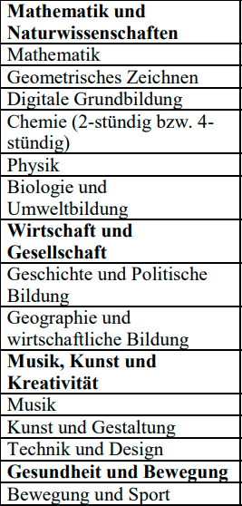
Kofferfach ???
Bildungsaufgabe (MAI) Medienkompetenz, Anwendungskompetenzen Informatische Kompetenzen
Didaktische Grundsätze (MIG) Medienbildung Informatische Bildung Gestaltungskompetenz
6 Kofferfächer!

Slide 30
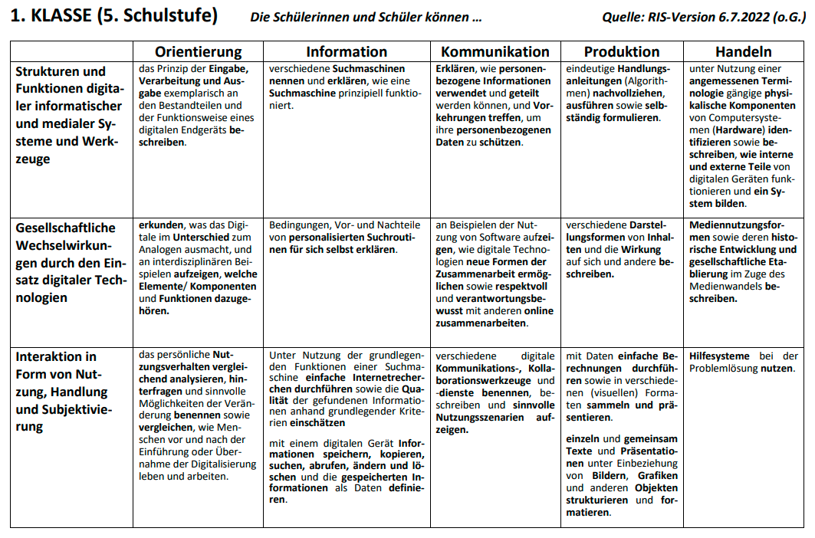
?
?
?

Slide 31
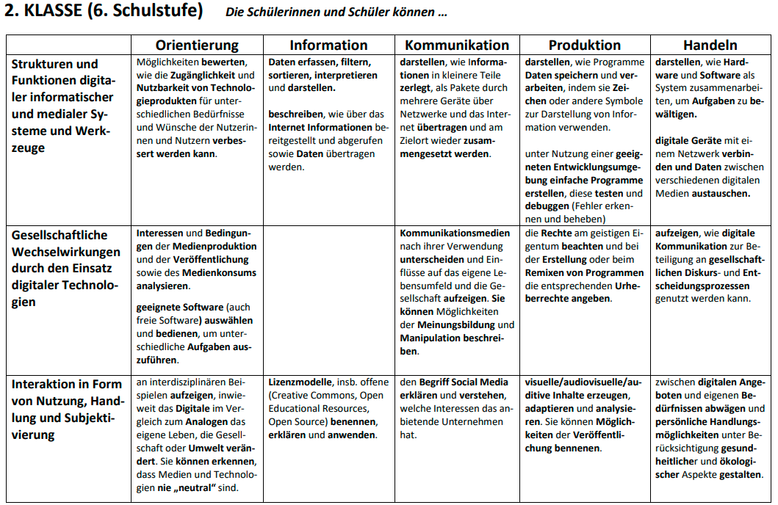
?
?
?

Slide 32
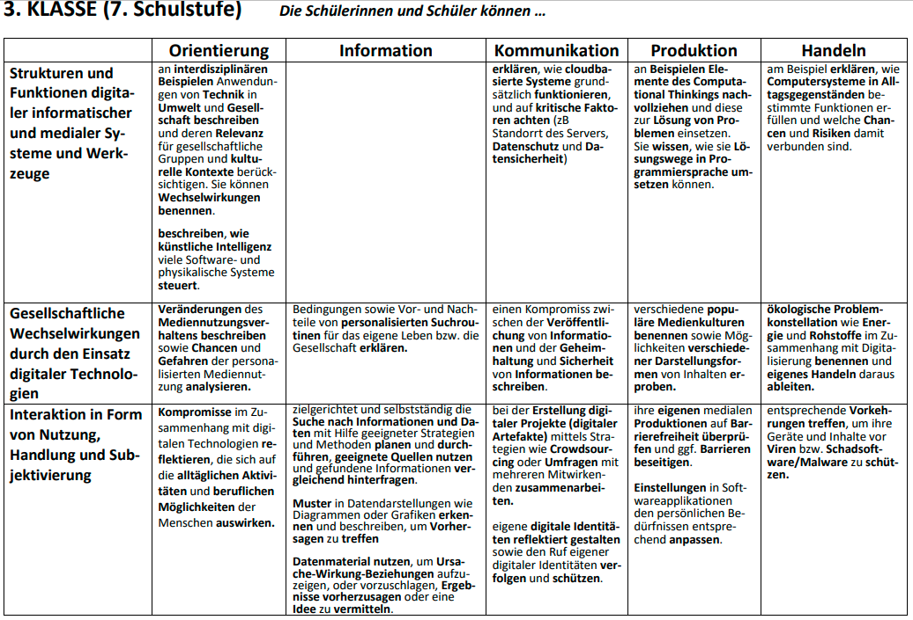
?
?
?

Slide 33
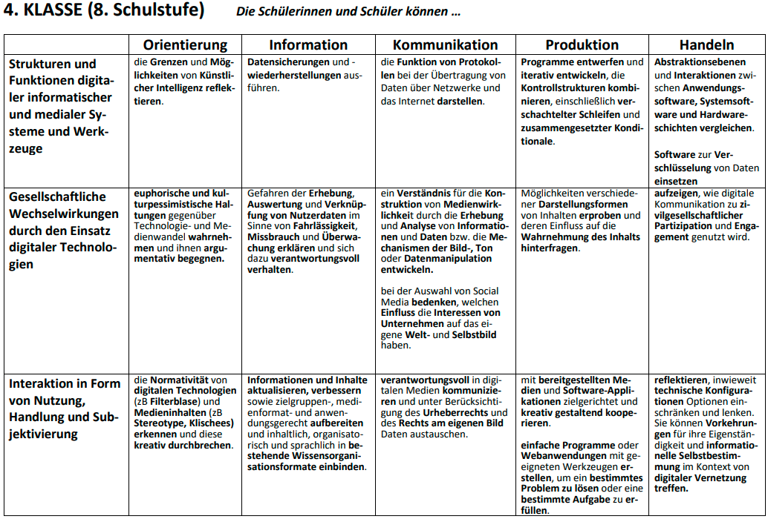
?
?
?
?
?

Slide 34
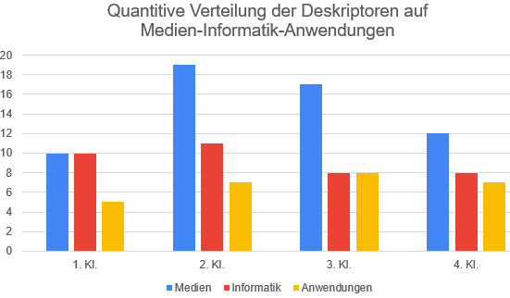
72 Kompetenzbeschreibungen 43 Anwendungsbereiche

Slide 35
Fünf „Kompetenzbereiche“ [Quelle: Simeoni (BMBWF), OCG Journal, 2022, Ausgabe 3]
Algorithmen entwerfen und Programmieren: SuS modellieren komplexe Problemstellungen und lösen diese mithilfe von Algorithmen in Programmiersprachen. Sie erlangen Einblicke in digitale Berufe, die innovative Technologie nutzen, wie z. B. künstliche Intelligenz, Robotik und Big Data. Sie werten Sensoren aus und verarbeiten große Datenmengen, um Ergebnisse zu visualisieren und zu analysieren.
Umgang mit Daten, Informationen und Informationssystemen: SuS suchen und bewerten Informationen, strukturieren und verarbeiten sie, z. B. Medienkritik, Filterblase, Erkennen von Fake News.
Nutzung informatischer, medialer Systeme: SuS nutzen Kommunikationstechnologien sowie –prozesse, z. B. Cloudanwendungen zur Kollaboration in Projekten, Lernplattformen.
Anwendung digitaler Technologien und Vernetzung: SuS nutzen eigenständig und selbstbestimmt digitale Technologien und Vernetzung, z. B. digitale Souveränität, Media Literacy.
Grundlagenwissen, Künstliche Intelligenz: SuS bauen Grundlagenwissen auf und hinterfragen, welche Auswirkungen die Digitalisierung auf ihr Leben und die Gesellschaft hat, z. B. ethische Fragen betreffend Mediennutzung oder künstliche Intelligenz.

Slide 36
Du Verschwörungs-praktiker!
Das Gute am neuen Lehrplan ist, dass es überhaupt einen gibt!

Slide 37
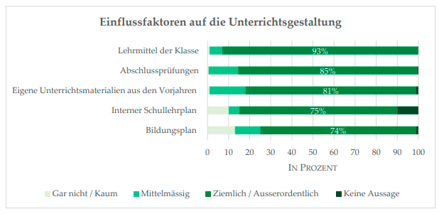
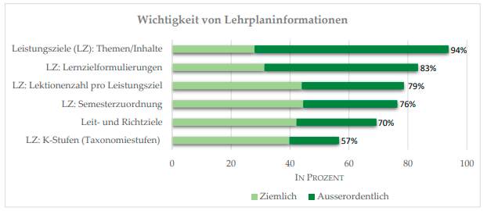
Die Steuerungswirkung von Curricula ist ein wenig untersuchtes Forschungsfeld.
Quelle: Steuerungswirkung von Lehrplänen Curriculumsrezeption und -implementation von Lehrenden in der schweizerischen kaufmännischen Bildung, Keller, Ledergerber, St.Gallen, Dezember 2021

Slide 38
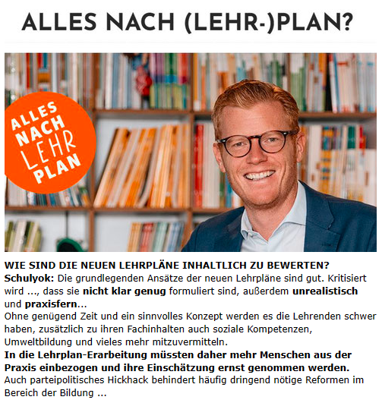
Quelle: https://magazin.oebv.at/alles-nach-lehr-plan

Slide 39
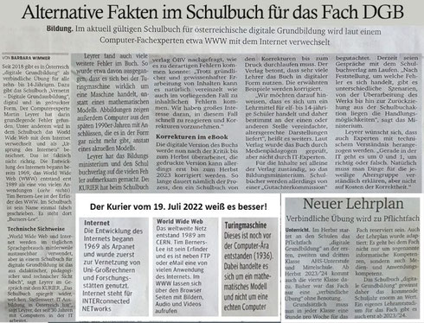
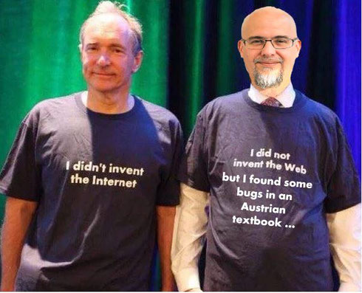

Slide 40
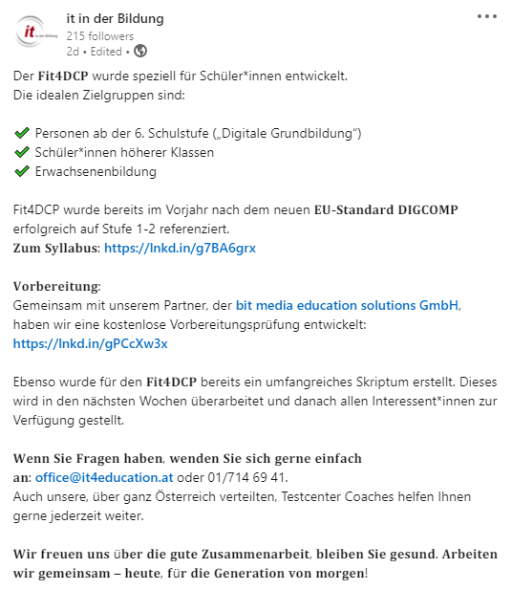

Slide 41
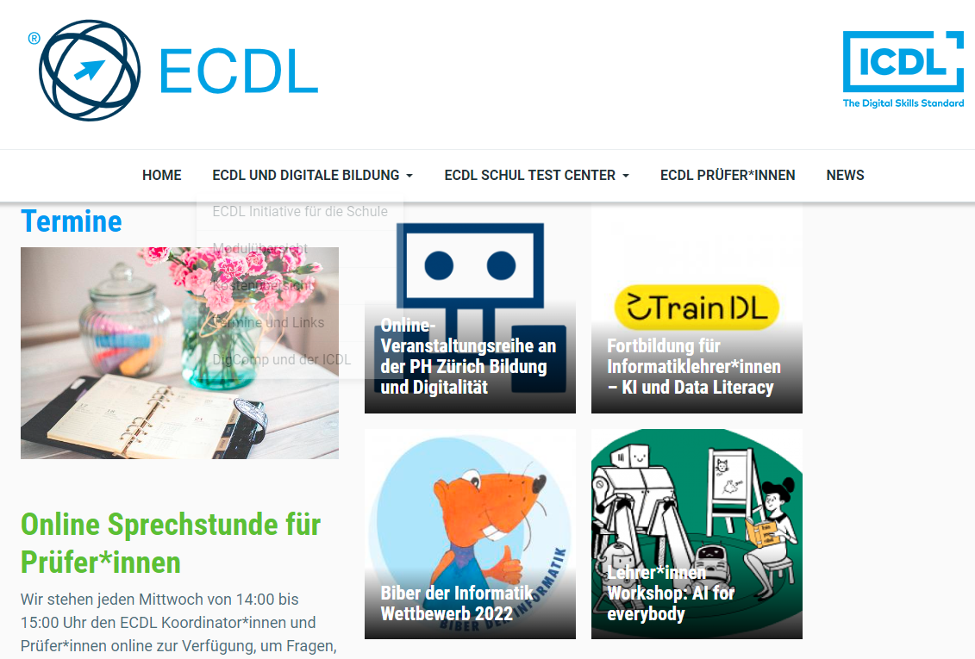

Slide 42
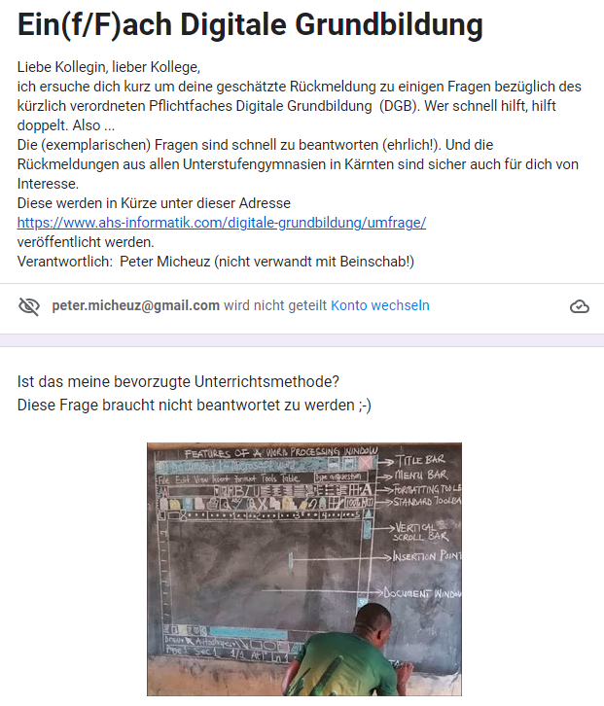
NICHT SCHON WIEDER EINE UMFRAGE …

Slide 43
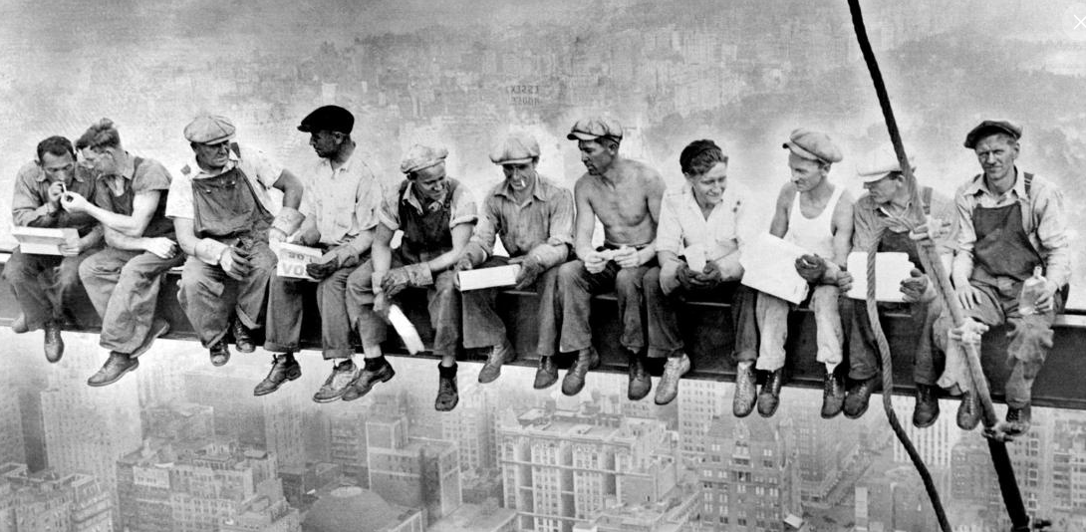
WAS HABEN DENN DIE LEHRER:INNEN ÜBER DEN DGB RÜCKGEMELDET?
INTERESSANTES UND AUFSCHLUSSREICHES. ABER WENIG ÜBERRASCHUNGEN …

Slide 44
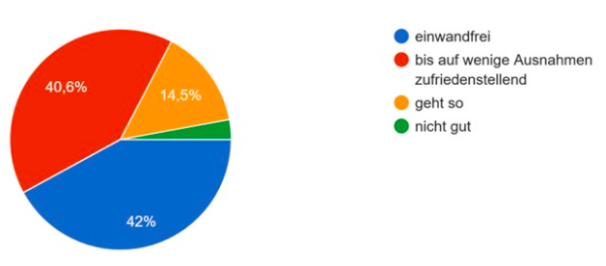
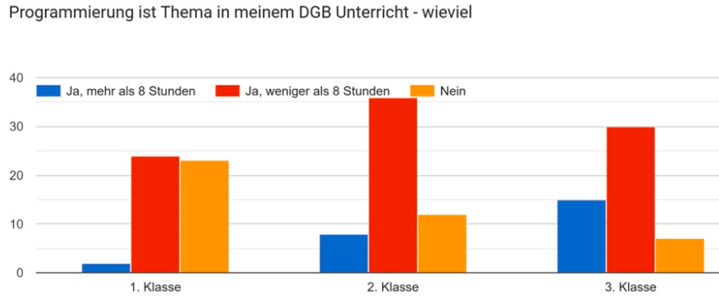
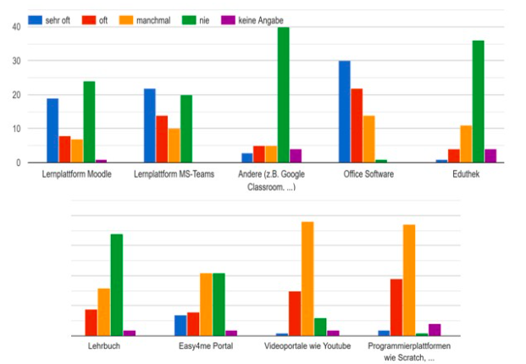
www.ahs-informatik.at/digitale-grundbildung/umfragen

Slide 45
SCHLUSS MIT LUSTIG

Slide 47
Vorletzte Folie
Lehrer
Vortrages
Vortragenden

Slide 48
Trotzdem Danke ;-)

